Slide 1

Orange the World
Gewalt gegen Frauen geht uns alle an!

Slide 2
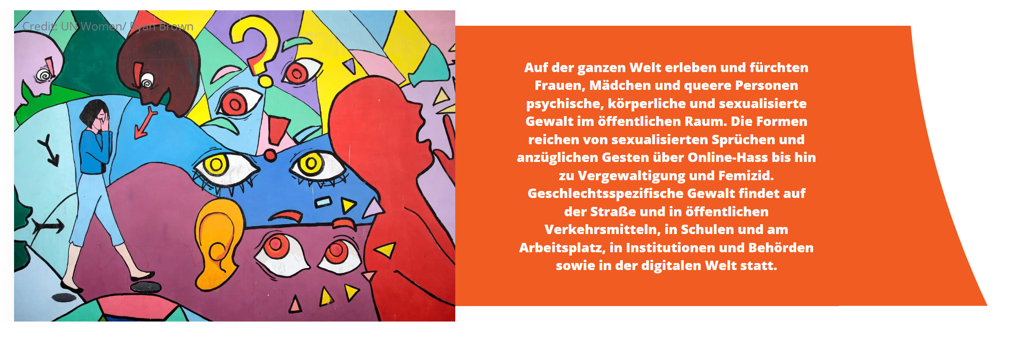
Orange the World
Gewalt gegen Frauen geht uns alle an!

Slide 3


Orange the World
Gewalt gegen Frauen geht uns alle an!

Slide 4


Orange the World
Gewalt gegen Frauen geht uns alle an!

Slide 5


Orange the World
Gewalt gegen Frauen geht uns alle an!

Slide 6

Orange the World
Gewalt gegen Frauen geht uns alle an!

Slide 7

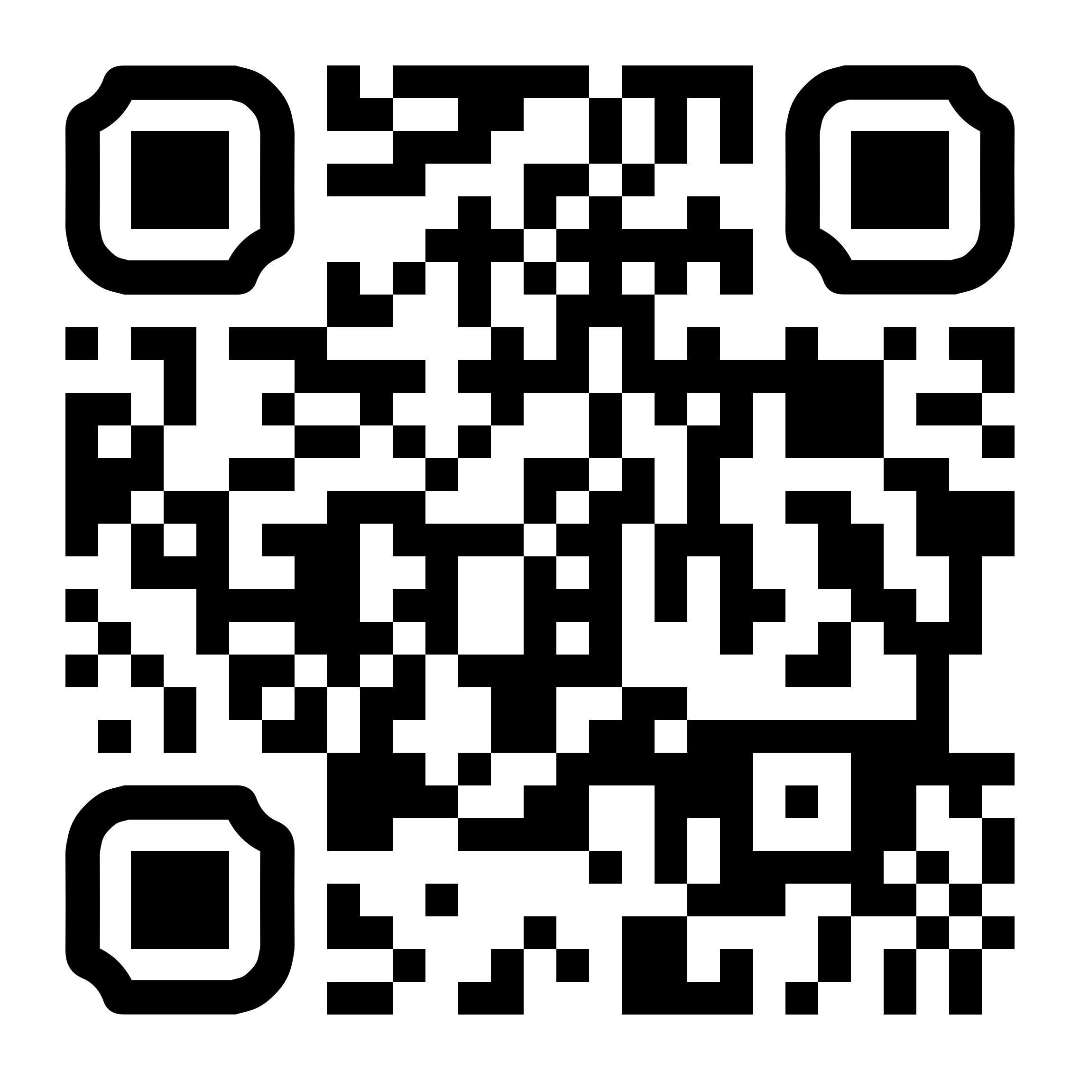
Hilfetelefon
Erste Ansprechpartnerinnen
an der Hochschule sind die Gleichstellungsbeauftragen.
Wir helfen Ihnen weiter!

